Slide 1
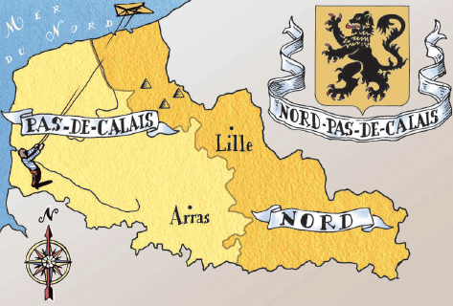
Nord-Pas-De-Calais-Picardie

Slide 2
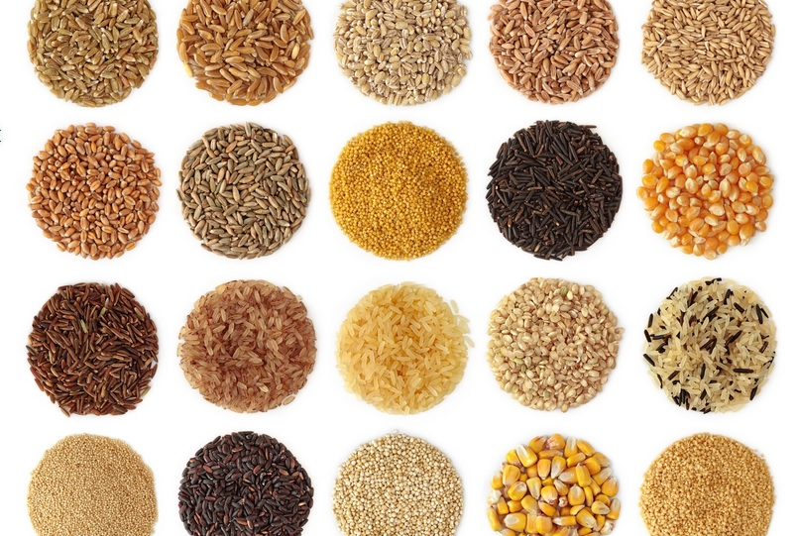
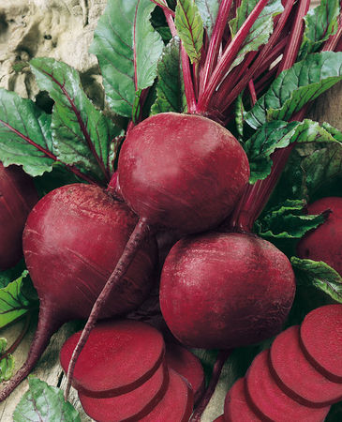
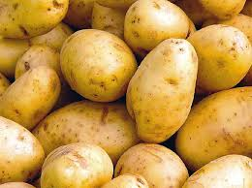
Economie
La région reste fortement agricole.
Elle est caractérisée par une agriculture intensive (céréales, betteraves, pommes de terre..).

Slide 3
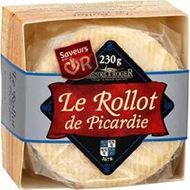
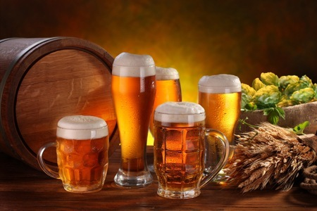
Economie
La région reste fortement agricole.
Elle est caractérisée par une agriculture intensive (céréales, betteraves,
pommes de terre..).
Des labels de qualité ont été décernés à ses volailles, à ses bières, à ses fromages et
à ses pommes des terres.

Slide 4
Les fêtes et les traditions
La fête fait partie des meilleures habitudes de la région. Fêtes traditionnelles,
folkloriques, historiques, gourmandes, sportives, culturelles, musicales, se succèdent
toute l'année. La fête principale est le Carnaval.
Le Nord-Pas-De-Calais-Picardie est une terre de sportifs. Sportifs de tous niveaux, toutes
disciplines, amateurs ou champions. Paris-Roubaix, Route du Louvre, meeting mondial
d'Athlétisme sont les événements les plus importants.
La course cycliste Paris-Roubaix :

Slide 5
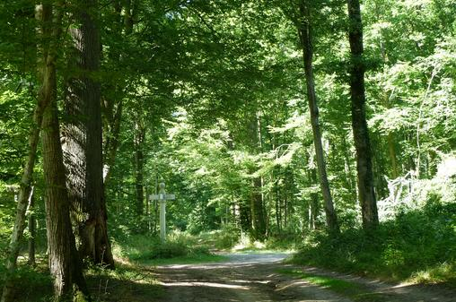
Les parcs naturels régionaux
La région est constituée essentiellement de verdure. Il y a 3 parcs naturels régionaux,
dont la “forêt royale”, une ancienne forêt aujourd’hui peu boisée.

Slide 6
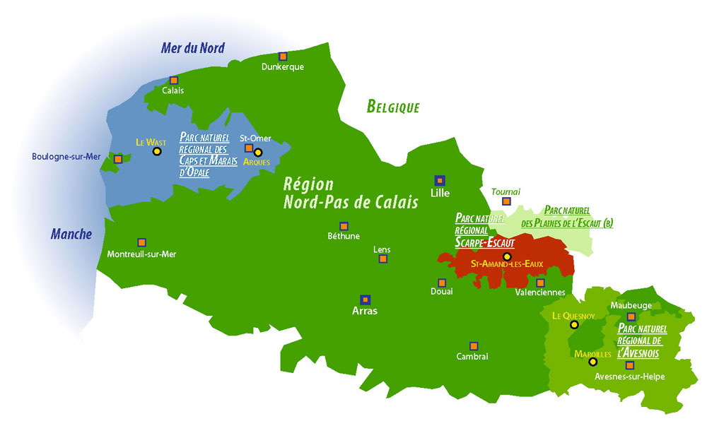

Slide 7
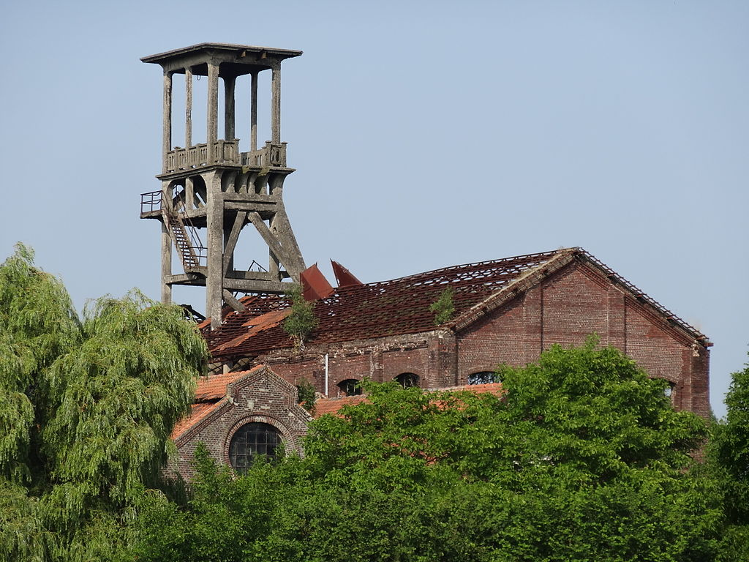
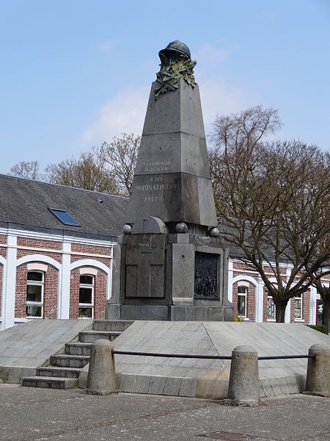
Lieux historiques
Avant l‘économie était basée sur les mines. Aujourd'hui il y a des monuments
qui le témoignent:
Chevalement de la fosse n° 2 Monument aux morts de la
des mines de Flines, Compagnie des mines de Béthune

Slide 8
Le Musée du Louvre-Lens
Né en 2012 et appelé aussi le “deuxième
Louvre”, ce musée a des oeuvres d’art
qui proviennent du musée du Louvre de
Paris.
Il abrite des œuvres représentatives de
l'ensemble des collections du musée du
Louvre, renouvelées régulièrement.
Il accueille aussi des expositions temporaires.

Slide 9
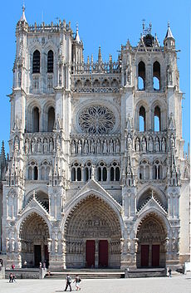
La Cathédrale d’Amiens
C’est le berceau de l’art gothique en France.

Slide 10
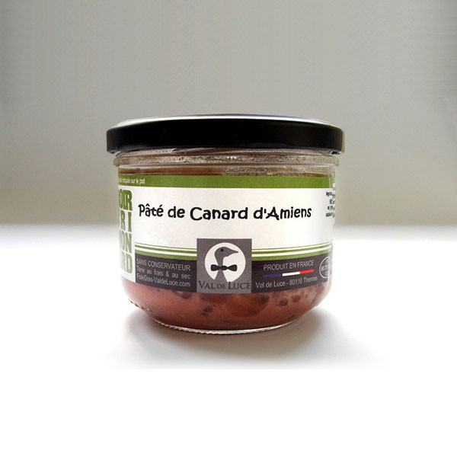
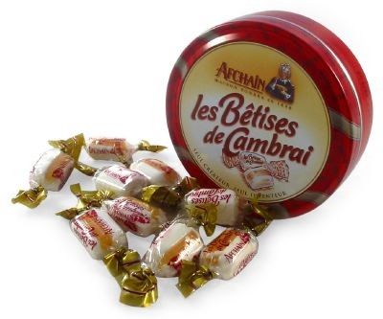
Gastronomie
Des spécialités régionales sont les bêtises de
Cambrai (ce sont des bonbons) et
le pâté de canard d'Amiens.

Slide 11
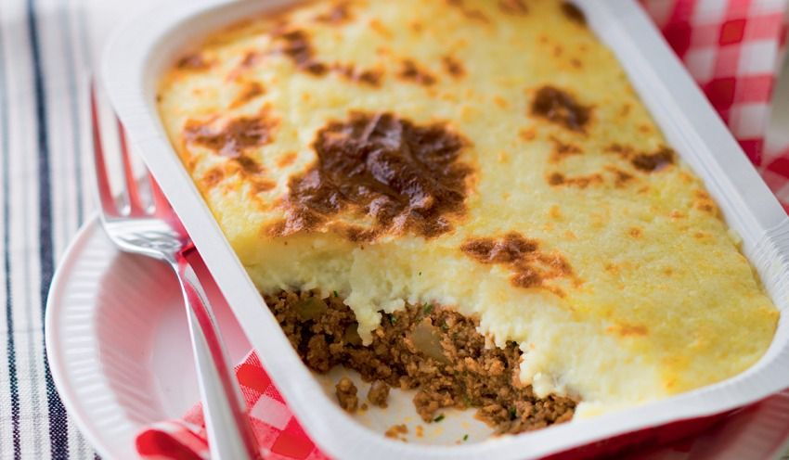
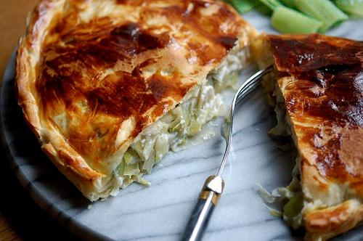
Gastronomie
Mais la région produit beaucoup de pommes
De terre, cela a inspiré Antoine Augustin
Parmentier qui a inventé le hachis parmentier,
spécialité régionale, à base de purée et de viande hachée.
Ci-contre, une flamiche picarde, dont l’ingré- dient principal est le poireau.

Slide 12
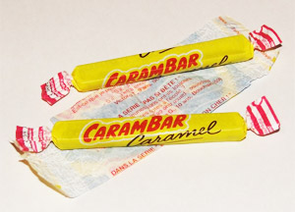
Autres spécialités typiques de la région
Le carambar est un bonbon au caramel.
Dans le papier, on trouve une blague,
une devinette, un jeu de mots, un rébus…
Savez-vous que le K-way a été inventé par Léon-Claude Duhamel dans le Nord-Pas- de-Calais ? C’était en 1965. Ce jour-là, il se
Trouve à Paris. Installé à la terrasse d’un café, il regarde les passants courir sous la pluie. Il a alors imaginé ce petit “blouson” qui tient dans la poche…

